Slide 1

Oprációs rendszerek

Slide 2

UNIX / Linux
Az operációs rendszer felépítése

Slide 3
Jellemzők
Interaktív
Multitasking
Multiuser (többfelhasználós)
Réteges felépítésű

Slide 4
Az operációs rendszer felépítése
Általános állománykezelés
Szöveges állományok kezelése
Szövegszerkesztők
Dokumentumok szerkesztése
Felhasználók közötti kommunikáció
Alkalmazásfejlesztés
Rendszeradminisztráció
Burok (shell)
Állományrendszer (file system)
Kernel
Cdevsw
Bdevsw
Hardware

Slide 5
Az operációs rendszer felépítése
Cdewsw, Bdevsw
  kapcsolat a hardver és a rendszer magja között
  Gépfüggő, assemblerben megírt
Kernel
  az operációs rendszer magja
  C-ben megírt, nem függ a hardvertől
  feladata:
    folyamatok kezelése, ütemezése
    perifériák kezelése

Slide 6
Az operációs rendszer felépítése
Állományrendszer
  feladata szervezni és rendezni az összes adatot a rendszerben
  fastruktúra szerkezet
Shell (burok, héj) – parancsértelmező
  kapcsolat a felhasználó és a kernel között
  hatékony programozási nyelv, utasításai Unix parancsok

Slide 7
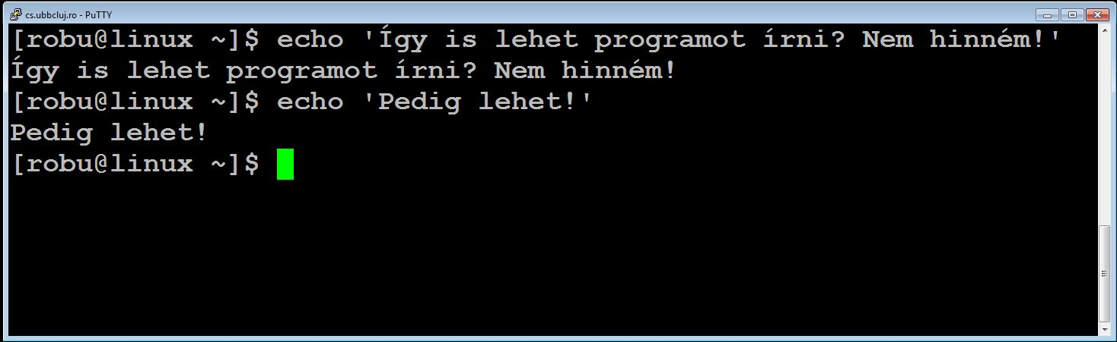
Parancsok

Slide 8
Parancsok formátuma
parancsnév [opciók] [kifejezések] [állományok]
opció
  általában 1 betű
  az opciók csoportja - jellel kezdődik
  ki-be kapcsolás: -, +
  Pl. ls –al
  chmod u+x abc
kifejezések – a parancs argumentumai
a mezők között elválasztó a szóköz

Slide 9
Állománynevek (1)
max. 255 karakter
különbség kis és nagybetű között
nincs kiterjesztés
nem ajánlott használni: <>|&[]*?-!/
akárhány . bárhol megjelenhet az állománynévben, esetleg speciális jelentés:
  . a név elején – rejtett file (pl. .forward)
  . az utolsó betű előtt – program (pl. prog.C)

Slide 10
Állománynevek (2)
? az állománynévben – egy tetszőleges karakter
* az állománynévben – 0 vagy több tetszőleges karakter
Pl. a?b lehet aab; a1b; axb; a_b; stb.
a*b lehet: ab; a1b; aaaaab; a_xxxb; stb.
a?b*x* lehet: a1bx; a_bcdefx3; de nem lehet abcdx

Slide 11
Elérési útvonal
kiemelt directory-k:
  gyökér: /
  saját katalógus: $HOME, ~
  aktuális katalógus: . szülő: ..
útvonalban elválasztó az alkatalógusok között a / (pl. /var/spool/mail)
abszolút elérési út: /-rel kezdődik
relatív elérési út, az aktuális directory a kiindulópont (pl. spool/mail)

Slide 12
Shell metakarakterek (1)
> − kimenet átirányítás
>> − kimenet additív átirányítása
< − bemenet átirányítása
<<string − „here document” − szabványos bemenet következik egészen a stringet (sor elején) tartalmazó sorig
| − pipeline (csővezeték)
* − egyezés bármely lánccal (üres is)
? − egyezés a file-névben egyetlen karakterrel
[•] − egyezés a file-névben bármely, a zárójelben levő karakterrel (pl. [abc]; [a-z]; [1-9]; [A-Za-z])

Slide 13
Shell metakarakterek (2)
; − parancslezáró
& − parancslezáró háttérfolyamatoknál
'•' − betű szerint
"•" − betű szerint, értelmezi $, `•`, \
`•` − a közrezárt parancs helyére a végrehajtás eredménye kerül
\ − levédi az utána következő karaktert
Notes:
`

Slide 14
Shell metakarakterek (3)
# − a sor hátralevő része kommentár
$i − $0,..., $9 − a shell argumentumai
$var − a var változó értéke
&& − p1 &&p2 − futtatja p1-et, ha sikeres futtatja p2-t
|| − p1|| p2 − futtatja p1-et, ha sikertelen futtatja p2-t

Slide 15
Reguláris kifejezések (1)
mintaillesztés
karakterlánc, egyes karaktereknek speciális jelentése
metakarakterek: .[]\^$*
kiterjesztett reguláris kifejezésekben – ktrk: .[]\^$*+(){}|
szabályok:
  metakaraktereket nem tartalmazó kifejezés csak sajátmagára illeszkedik

Slide 16
Reguláris kifejezések (2)
  \c - a c karakterre illeszkedik
  (pl. \* a *-ra; \\ a \-re)
  . (pont) - bármelyik (nem újsor) karakterre illeszkedik (pl. ab. illeszkedik az aba, abb, abc, ... abz, ab0 stb. karaktersorozatokra)
  ha e reg. kif., akkor e* az e reguláris kifejezés 0 vagy többszöri előfordulására illeszkedik (pl. a* illeszkedik az üres stringre, a, aa, aaa,..-ra
  e+ (ktrk.) – e 1 vagy többszöri előfordulására illeszkedik. Helyettesíthető ee*-al.

Slide 17
Reguláris kifejezések (3)
[...] – illeszkedik az abban a pozícióban lévő bármely, a zárójelben felsorolt karakterre.
  egymás után következő karaktereket rövidíteni lehet Pl. [0-9a-z]
  A nyitó zárójelet követő ^ a felsorolt karakterek tagadása. (Pl. [^0-9] illeszkedik bármely, nem számjegy karakterre)
  A - karaktert a \- karakterpáros jelöli.
  A ] zárójel csak a felsorolás első tagja lehet.

Slide 18
Reguláris kifejezések (4)
Nevesített karakterosztályok
  [:alnum:],
  [:alpha:],
  [:cntrl:],
  [:digit:],
  [:graph:],
  [:lower:],
  [:print:], [:punct:], [:space:], [:upper:], and [:xdigit:]

Slide 19
Reguláris kifejezések (4)
e1 \| e2 – ktrk: e1|e2 – illeszkedik e1 vagy e2-re.
(Pl [a-z]|\. - az adott pozicióban csak kisbetű vagy pont lehet)
^ a sor elejére, $ a sor végére illeszti a mintát.
Pl. ^$ ; ^ *$ - üres sor, ^[^0-9]*$ - számot nem tartalmazó sor
\(...\) – ktrk: (…) – illeszkedik a zárójelbe tett kifejezésre, és egyben megjelöli azt (csoportosításra is használt).
\n, ahol n szám - a zárójelezéssel kijelölt mintára hivatkozik, a kijelölés sorrendjében.
Pl. ^\(.\)\(.\).*\2\1$ – ktrk: ^(.)(.).*\2\1$ – olyan sor, ahol a sor első két karaktere tükörszimmetrikus az utolsó két karakterre.

Slide 20
Reguláris kifejezések (5)
c\{m,n\} – ktrk: c{m,n} –, ahol m és n 256-nál kisebb nemnegativ egész - a minta legalább m-szer, és legfeljebb n-szer fordul elő egymás után.
  csak n - pontosan n előfordulás
  csak m- legalább m előfordulás.

